Slide 1
Past Tenses

Slide 2
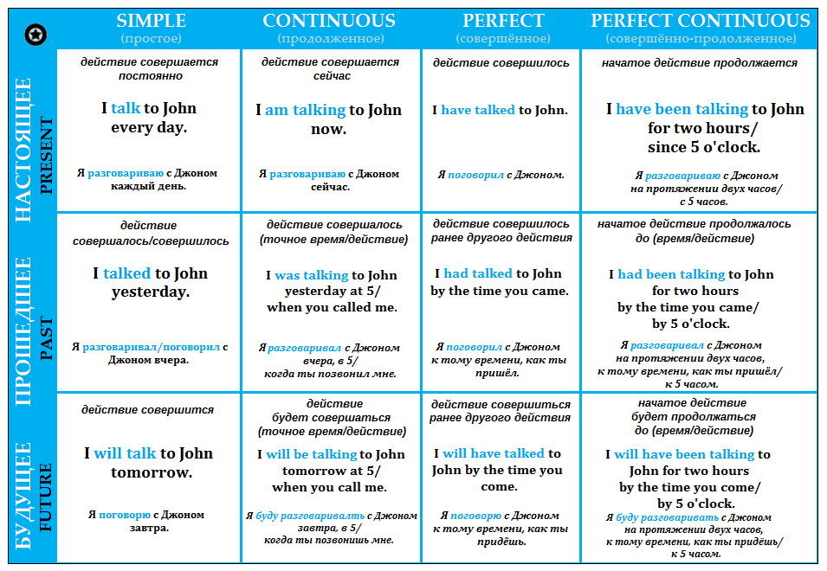

Slide 3
Past Simple.
Прошедшее простое время.

Slide 4
Мы используем прошедшее время Past Simple, когда говорим о событиях, которые произошли в прошлом.
Слова-указатели: yesterday (вчера), last week (на прошлой неделе), last month (в прошлом месяце), last year (в прошлом году), two days ago (два дня назад), in 1990 (в 1990 году).

Slide 5
Глагол «to be» - быть.
Глагол «to be» в прошедшем времени имеет две формы: was или were.
Was используется с единственным числом (I, he, she, it), а were – со множественным (you, we, they).

Slide 6
Как строить предложения
Я был студентом.
+
-
?
Y/N

Slide 7
Как строить предложения
I was a student.
+
-
?
Y/N

Slide 8
Как строить предложения
I was a student.
I was not a student.
+
-
?
Y/N

Slide 9
Как строить предложения
I was a student.
I was not a student.
Was I a student?
+
-
?
Y/N

Slide 10
Как строить предложения
I was a student.
I was not a student.
Was I a student?
Yes, I was. No, I was not.
+
-
?
Y/N

Slide 11
Как строить предложения
Мы были студентами.
+
-
?
Y/N

Slide 12
Как строить предложения
We were students.
+
-
?
Y/N

Slide 13
Как строить предложения
We were students.
We were not students.
+
-
?
Y/N

Slide 14
Как строить предложения
We were students.
We were not students.
Were we students?
+
-
?
Y/N

Slide 15
Как строить предложения
We were students.
We were not students.
Were we students?
Yes, we were.
No, we were not.
+
-
?
Y/N

Slide 16
Contractions Сокращения
was not = wasn’t
were not = weren’t

Slide 17
2. Правильные глаголы.
Правильные глаголы, это глаголы, которые меняют время по правилу:
Ved (V = verb = глагол)

Slide 18
Как строить предложения
Я играл.
+
-
?
Y/N

Slide 19
Как строить предложения
I played.
+
-
?
Y/N

Slide 20
Как строить предложения
I played.
I did not play.
+
-
?
Y/N

Slide 21
Как строить предложения
I played.
I did not play.
Did I play?
+
-
?
Y/N

Slide 22
Как строить предложения
I played.
I did not play.
Did I play?
Yes, I did.
No, I did not.
+
-
?
Y/N

Slide 23
Правила написания:
Если глагол оканчивается на –e, то добавляется только –d.
live – lived
Если глагол оканчивается на согласную + y, y меняется на –i+ed.
study – studied
НО: play – played, enjoy – enjoyed

Slide 24
Правила написания:
Если глагол оканчивается на –l, то она удваивается и добавляется окончание –ed.
travel - travelled
Если глагол односложный, то есть состоит из одного слога и оканчивается на гласную + согласную, то последняя согласная удваивается и добавляется окончание –ed.
clap - clapped, plan – planned.

Slide 25
Правила произношения:
[t] – после глухих согласных, кроме t.
washed, worked
[d] – после гласных и звонких согласных, кроме d.
opened, played
[ɪd] – после букв t и d.
wanted, visited

Slide 26
Правила произношения:
[t] | [d] | [ɪd]
ask — asked clap — clapped dress — dressed help — helped like — liked touch — touched wash — washed | answer — answered call — called cry — cried love — loved move — moved phone — phoned play — played | count — counted end — ended invite — invited land — landed start — started visit — visited wait — waited

Slide 27
3. Неправильные глаголы.
Неправильные глаголы, это глаголы, которые меняют время не по правилу. Прошедшую форму таких глаголов нужно учить. Меняется только вид утвердительного предложения, отрицательное, вопросительное и краткие ответы остаются такими же, как и при правильных глаголах.

Slide 28
Как строить предложения
Я ходил.
+
-
?
Y/N

Slide 29
Как строить предложения
I went.
+
-
?
Y/N

Slide 30
Как строить предложения
I went.
I did not go.
+
-
?
Y/N

Slide 31
Как строить предложения
I went.
I did not go.
Did I go?
+
-
?
Y/N

Slide 32
Как строить предложения
I went.
I did not go.
Did I go?
Yes, I did.
No, I did not.
+
-
?
Y/N

Slide 33
Contractions Сокращения
did not = didn’t

Slide 35
Past Continuous.
Прошедшее длительное время.

Slide 36
Мы используем прошедшее время Past Continuous, когда говорим о событиях, которые длились в определенный момент в прошлом.
Слова-указатели: at that moment (в тот момент), when (когда), while (в то время, как), all morning (все утро),
last Sunday (в прошлое воскресенье),
at 3:00 pm.

Slide 37
Past Continuous образуется с помощью глагола was или were и смыслового глагола с окончанием –ing.
was/were + Ving
I, he, she, it + was
we, you, they + were

Slide 38
Как строить предложения
Я играл.
+
-
?
Y/N

Slide 39
Как строить предложения
I was playing.
+
-
?
Y/N

Slide 40
Как строить предложения
I was playing.
I was not playing.
+
-
?
Y/N

Slide 41
Как строить предложения
I was playing.
I was not playing.
Was I playing?
+
-
?
Y/N

Slide 42
Как строить предложения
I was playing.
I was not playing.
Was I playing?
Yes, I was.
No, I was not.
+
-
?
Y/N

Slide 43
Как строить предложения
Мы играли.
+
-
?
Y/N

Slide 44
Как строить предложения
We were playing.
+
-
?
Y/N

Slide 45
Как строить предложения
We were playing.
We were not playing.
+
-
?
Y/N

Slide 46
Как строить предложения
We were playing.
We were not playing.
Were we playing?
+
-
?
Y/N

Slide 47
Как строить предложения
We were playing.
We were not playing.
Were we playing?
Yes, we were.
No, we were not.
+
-
?
Y/N

Slide 48
Contractions Сокращения
was not = wasn’t
were not = weren’t

Slide 50
Past Perfect Прошедшее совершенное время

Slide 51
Мы используем past perfect когда говорим о действии, которое завершилось до определенного момента в прошлом. Другими словами, это действие началось раньше другого события в прошлом.
When I came in, he had already left.
I told her I had done my homework.

Slide 52
had + V₃
Слова-указатели: как у present perfect

Slide 53
Как строятся предложения.
Я сыграл.
+
-
?
Y/N

Slide 54
Как строятся предложения.
Я сыграл.
+
-
?
Y/N
I had played.

Slide 55
Как строятся предложения.
Я сыграл.
+
-
?
Y/N
I had played.
I had not played.

Slide 56
Как строятся предложения.
Я сыграл.
+
-
?
Y/N
I had played.
I had not played.
Had I played?

Slide 57
Как строятся предложения.
Я сыграл.
+
-
?
Y/N
I had played.
I had not played.
Had I played?
Yes, I had. No, I had not.

Slide 58
Как строятся предложения.
Мы сходили.
+
-
?
Y/N

Slide 59
Как строятся предложения.
Мы сходили.
+
-
?
Y/N
We had gone.
We had not gone.
Had we gone?
Yes, we had.
No, we had not.

Slide 60
Contractions Сокращения
had not = hadn’t

Slide 62
Past Perfect Continuous.
Прошедшее совершённое длительное время.

Slide 63
Мы используем прошедшее время Past Perfect Continuous, когда говорим о событиях, которые начались в прошлом, продолжались в течение некоторого времени и, либо закончилось непосредственно перед неким моментом в прошлом, или все еще не закончилось к некоему моменту в прошлом.
Слова-указатели: for (в течение), before (до того, как), until/ till (пока, до тех пор, как), since (с тех пор), never (никогда), by the time (до тех пор, как), all morning/ all night/ all evening/ all Monday (все утро/ всю ночь/ весь вечер/ весь понедельник), because (потому что), then (тогда).

Slide 64
Past Perfect Continuous образуется с помощью глагола had, глагола to be в 3 форме и смыслового глагола с окончанием –ing.
had + been + Ving

Slide 65
Как строить предложения
Я играл.
+
-
?
Y/N

Slide 66
Как строить предложения
I had been playing.
+
-
?
Y/N

Slide 67
Как строить предложения
I had been playing.
I had not been playing.
+
-
?
Y/N

Slide 68
Как строить предложения
I had been playing.
I had not been playing.
Had I been playing?
+
-
?
Y/N

Slide 69
Как строить предложения
I had been playing.
I had not been playing.
Had I been playing?
Yes, I had.
No, I had not.
+
-
?
Y/N

Slide 70
Contractions Сокращения
had not = hadn’t

